Slide 1
Oracle性能数据分析
楼方鑫(d.c.b.a) Work@支付宝
http://www.anysql.net
谢谢ITPub.net!!!

Slide 2
大纲
困惑求助
分析方法
系统稳定
性能监控
问题诊断
容量评估

Slide 3
困惑求助

Slide 4
问题
系统是否稳定?
多少未知问题?
业务增长一倍?
还有多少时间?

Slide 5
现状
缺乏资料
通用性差
公司机密

Slide 6
压力
业务高速增长
成本增长过快
保证系统可用

Slide 7
支付宝
有感觉
不确定
没模型

Slide 8
分析方法

Slide 9
基本要素
数据持久
实时数据
分析工具
常规任务
关联因素

Slide 10
数据持久
独立数据库(Tool DB)
Statspack & AWR
空间增长数据
数据库连接数据
长期保存

Slide 11
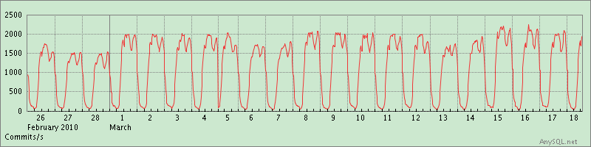
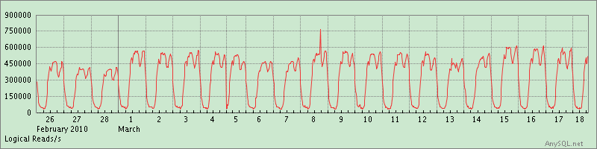
20天AWR数据

Slide 12
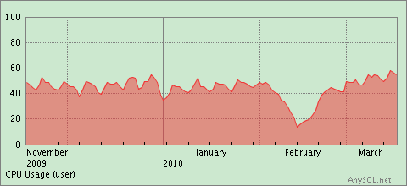
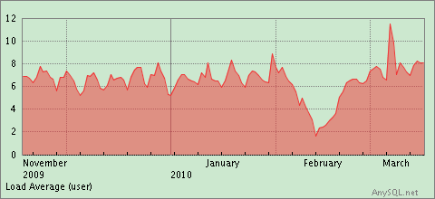
120天实时汇总
平均Load
CPU利用率

Slide 13
实时数据
实时性能数据
  每10秒钟
  OS+Oracle
  oramon程序
实时业务数据
  每3分钟或5分钟
  交易, 充值, 消息, ……

Slide 14
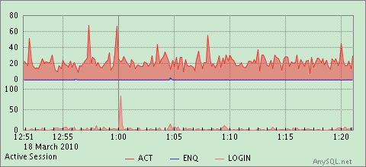
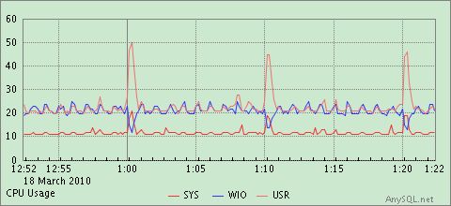
10秒种数据
CPU利用率
活动会话

Slide 15
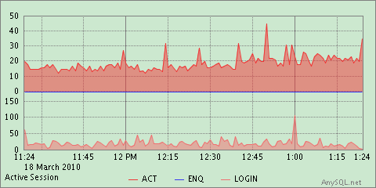
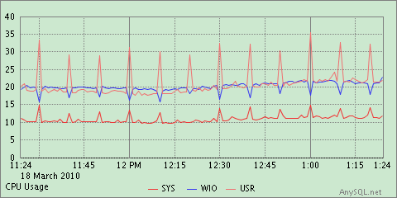
一分钟平均
CPU利用率
活动会话

Slide 16
分析工具
WebChart
  网页(表格, 图形)
  图形(线图, 面积图, ……)
  Excel下载
Excel
SQL Query

Slide 17
常规任务
天天看
周周看
月月看
办公室(白天)
在家里(晚上)

Slide 18
关联因素
OS性能数据
Oracle性能数据
业务数据
系统变更

Slide 19
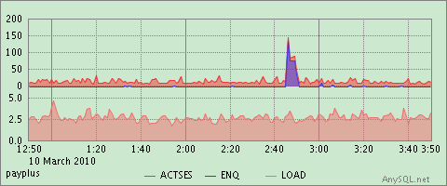
关联分析
Active
IO等待
Latch Free
Hard Parse
锁等待
Load
正常
IO问题

Slide 20
系统稳定

Slide 21
困惑
系统是否稳定?
多少未知问题?

Slide 22
活动会话
HOUR | 08 | 09 | 10 | 11 | 12 | 13 | 14 | 15 | 16 | 17
00 |  |  |  |  |  |  | 1
06 | 2
09 |  |  |  | 2 |  | 1 | 1 |  | 6 | 1
10 | 16 | 8 | 2 | 4 | 6 | 3 | 3 | 18 | 16 | 9
11 | 17 | 12 | 4 | 10 | 8 | 3 | 8 | 16 | 17 | 19
12 | 18 | 21 | 3 | 4 | 4 | 5 | 5 | 25 | 12 | 13
13 | 24 | 20 | 11 | 19 | 20 | 6 | 8 | 44 | 26 | 29
14 | 18 | 30 | 16 | 24 | 29 | 5 | 7 | 34 | 42 | 22
15 | 31 | 20 | 26 | 15 | 26 | 1 | 8 | 41 | 37 | 25
16 | 40 | 28 | 22 | 20 | 23 | 6 | 15 | 35 | 42 | 31
17 | 18 | 19 | 10 | 14 | 12 | 3 | 11 | 30 | 35 | 16
18 | 7 | 16 | 7 | 11 | 6 | 4 | 3 | 19 | 15 | 7
19 | 5 | 12 | 5 | 2 | 2 | 5 | 8 | 9 | 20 | 6
20 | 24 | 18 | 11 | 8 | 7 | 8 | 21 | 27 | 20 | 19
21 | 30 | 18 | 25 | 16 | 9 | 5 | 17 | 34 | 43 | 20
22 | 16 | 3 | 12 | 9 | 9 | 2 | 10 | 21 | 20 | 18
23 | 2 |  | 1 | 2 |  | 5 | 3 |  | 2 | 1

Slide 23
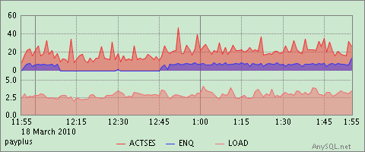
主要指标
活动会话
锁等待
平均负载
时间轴

Slide 24
辅助指标
CPU利用率
Swap in/out
逻辑读
执行次数
逻辑读写
事务数
日志生成量

Slide 25
性能监控

Slide 26
监控什么?
平均负载?
CPU利用率?

Slide 27
满足要求
及时
准确

Slide 28
及时要求
10s数据
分钟汇总

Slide 29
准确要求
活动会话
锁等待
CPU利用率
并行进程

Slide 30
问题诊断

Slide 31
诊断要素
识别变化
关联分析

Slide 32
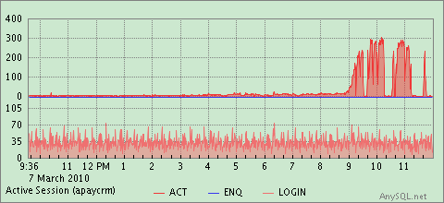
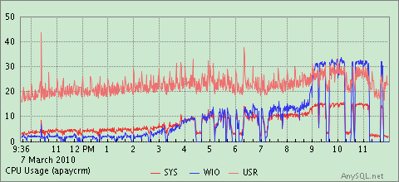
实时变化
CPU利用率
活动会话

Slide 33
缓慢变化
SQL Change
DML Change
Cost Compare
Last 14 Days Avg
Last 1 Day Avg
SQL_SUMMARY
SQL_SUMMARY

Slide 34
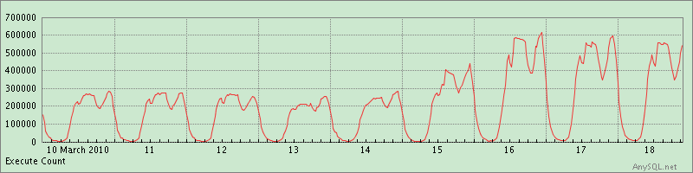
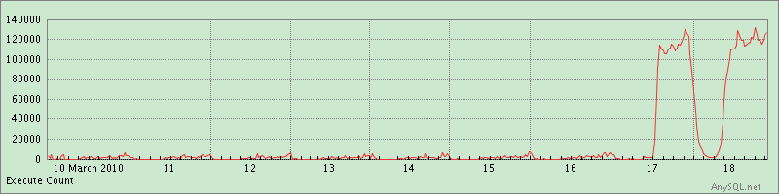
SQL Change

Slide 35
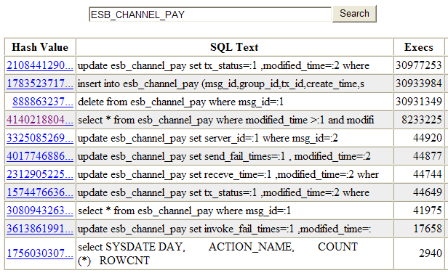
SQL Search

Slide 36
关联分析(1)
事务瞬间下跌
两个同时下跌
怀疑存贮问题
DB2
DB3
存贮

Slide 37
关联分析(2)
三个库同时下跌
这次怀疑什么呢?
DB1
DB2
DB3
存贮
存贮

Slide 38
运营活动
超值红包
淘宝秒杀

Slide 39
容量评估

Slide 40
评估因素
稳定性边界?
CPU处理能力
IO(IPOS, 时延)?
事务数, 日志量?
???

Slide 41
谢谢ITPub, 谢谢在座的各位!

